Slide 1
Term Project
Number Baseball Game
3조
20193124 고경빈
20192909 신지원
20132021 고정현

Slide 2
Good Night Assistant
Table of Contents
Table Of Contents | Ⅰ. | Development Purpose 개발 목표 | 프로그램 개발 목표 소개
 | Ⅱ. | Development content 개발 내용 | 프로그램 개발 내용 설명
 | Ⅲ. | Project Perform Range 프로젝트 수행범위 | 프로그램 수행범위 설명
 | Ⅳ. | Program Flow Chart 프로그램 순서도 | 프로그램 순서도 설명
 | Ⅴ. | Development Environment 개발 환경 | 프로그램 개발에 사용한 환경
 | Ⅵ. | Role Sharing 팀원별 역할분담 | 각 팀원들의 역할 소개
 | Ⅶ. | Performing Schedule 수행 일정 | 주차별 수행 일정

Slide 3

01
Development Purpose
개발 목표

Slide 4
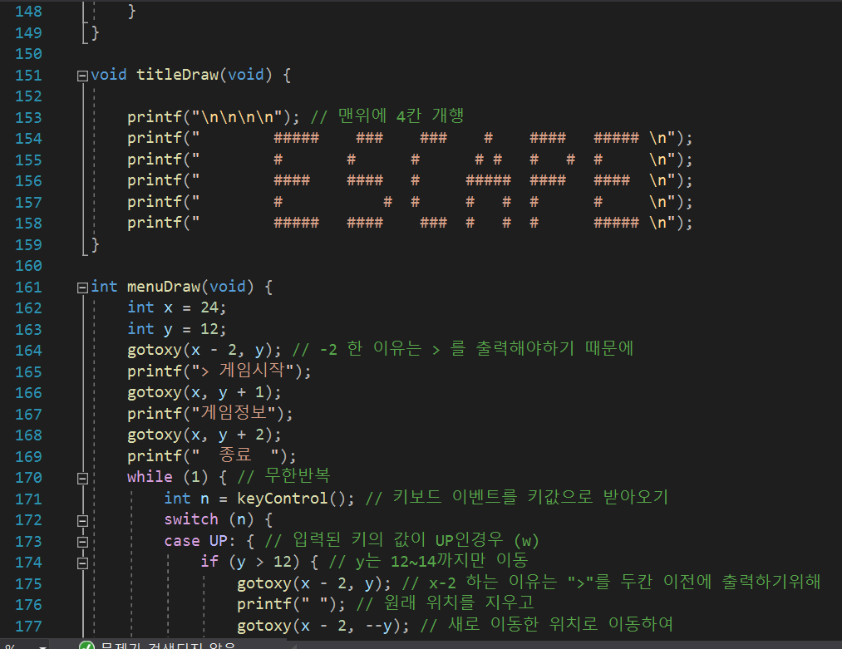
Development Purpose
개발 목표
수업 시간에 배운 콘솔 게임을 복습하여 익힌 스킬들을 활용하여 프로그램을 만들기
게임 방법이 복잡하지 않은 게임을 만들기
분할 컴파일을 통하여 프로그램의 기능을 명확하게 나누기

Slide 5
02
Development Content
개발 내용

Slide 6


Development Content
개발 내용
A. 게임 선정
개발 목표 세 가지에 부합하는 게임으로 빙고 게임과 숫자 야구게임 두 가지 후보가 나왔고 회의를 통해서 최종적으로 숫자 야구게임이 더 적절하다고 판단
게임 구현에 필요한 기능들에 대해서 토의하고 각각의 기능들을 아래와 같이 함수 단위로 분할
사용자에게 네 자리 숫자를 입력 받는 함수의 경우에는 정상적으로 입력이 이루어졌는지 판단 하기 위해서 리턴 값을 int로 정의할 것
숫자의 중복을 검사하는 함수 또한 중복여부를 int 형을 사용하여 정의할 것. 즉, 리턴 값을 int로 정의할 것
게임의 진행상황을 판단할 함수도 int형을 사용하여 종료여부를 판단할 수 있도록 정의할 것
B. 기능 분할

Slide 7


Development Content
개발 내용
C. 구현을 위한 공부
구체적인 함수 구현에 앞서 수업 시간에 공부한 콘솔 게임과 분할 컴파일 방법에 대해서 공부
공유 저장소를 활용하기 위해서 Git 사용법을 숙지
D. 게임 구현
우선 그래픽은 고려하지 않고 키보드로 바로 숫자를 입력 받아서 플레이 할 수 있는 프로토타입 게임을 제작
제작된 프로토타입 프로그램을 기반으로 차츰차츰 그래픽을 덧입혀 최종 프로그램을 완성

Slide 8
03
Project Perform Range
프로젝트 수행범위

Slide 9
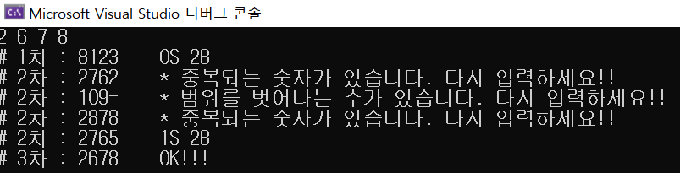
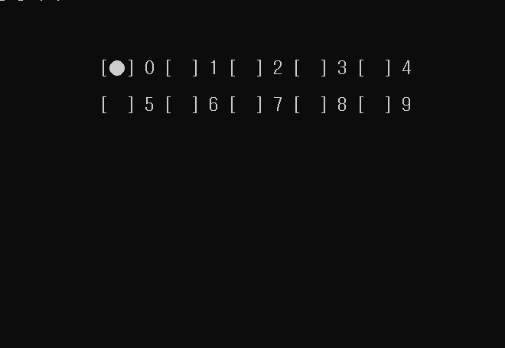
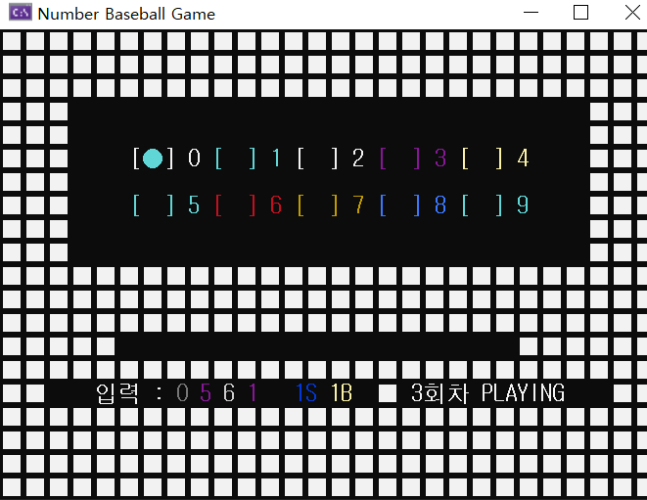
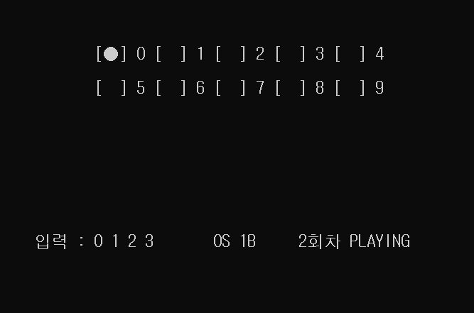
Project Perform Range
프로그램 수행범위
< 그래픽 없는 프로토타입 프로그램 >
< 입력 그래픽을 추가한 1차 수정본 >
< 최종 완성본 >
< 플레이 정보를 추가한 2차 수정본 >

Slide 10
04
Program Flow Chart
프로그램 순서도

Slide 11
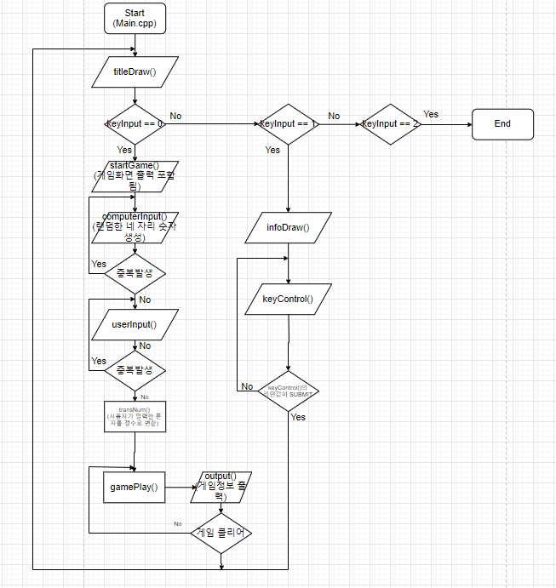
Program Flow Chart
프로그램 순서도

Slide 12
05
Development Environment
개발 환경

Slide 13
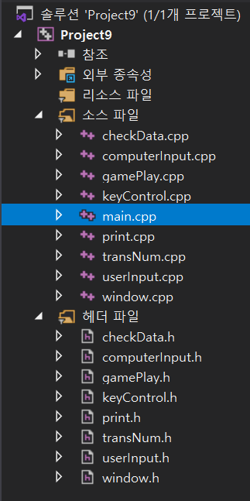
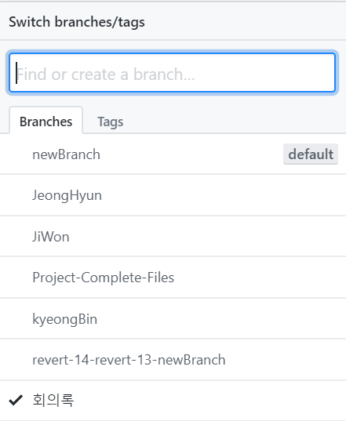


Development Environment
개발 환경

Slide 14
06
Role Sharing
팀원별 역할분담

Slide 15
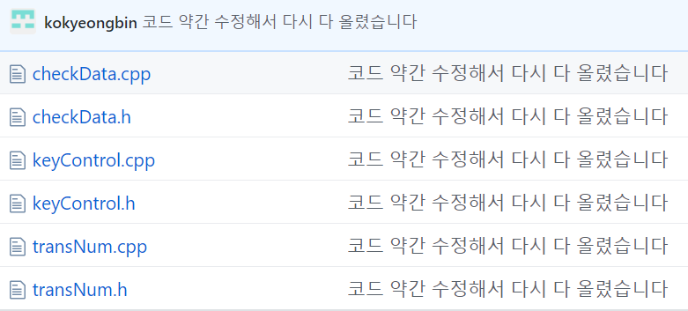
Role Sharing
팀원별 역할분담
고경빈 학우
입력된 값에서 중복이 있는지를 검사하는 함수 구현
문자로 입력된 값을 정수로 변환하는 함수 구현
타이틀 디자인 및 게임방법을 출력하는 함수 구현

Slide 16
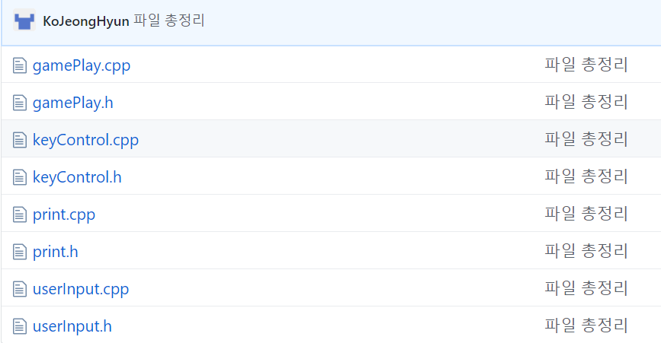
Role Sharing
팀원별 역할분담
고정현 학우
신지원 학우가 구현한 입력 함수를 수정하여 그래픽을 통해서 사용자로부터 입력을 받도록 구현
게임 규칙에 따라서 종료조건이나 유효타의 개수 등등 게임의 진행상황을 판단하는 함수 구현
게임 진행화면에 테두리 등 그래픽을 입히는 함수 구현

Slide 17
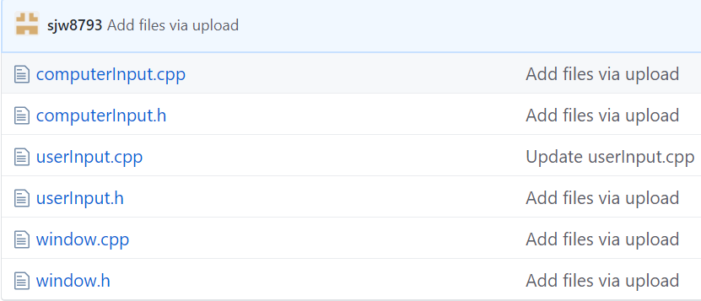
Role Sharing
팀원별 역할분담
신지원 학우
컴퓨터가 중복이 없는 네 자리 숫자를 랜덤하게 생성하는 함수 구현
_getch() 함수를 이용하여 사용자로부터 입력을 받는 함수 구현
게임화면 하단에 플레이 정보를 출력하는 함수 구현

Slide 18
07
Performing Schedule
수행 일정

Slide 19
Performing Schedule
수행 일정

Slide 20
Thank You

Slide 21
기여도
조원 | 역할분담 | 기여도 | 서명
고경빈 | 데이터 중복체크, 입력된 문자를 정수로 변환, 타이틀 그리기 | 93 | 고경빈
고정현 | 그래픽을 통한 입력, 게임 규칙 및 상황 판단, 테두리 그리기, 회의록 작성 | 100 | 고정현
신지원 | 중복 없는 랜덤한 네 자리 숫자 생성, 입력함수 초안 작성, 게임 정보 화면에 출력 | 93 | 신지원
총 (3명 * 100 = 300점) |  |  | 고정현, 고경빈, 신지원

